Slide 1

Форма № 30 «Сведения о деятельности медицинской организации»
Раздел II.
Изменения в таблице 1100 по штатам медицинской организации
Азаренкова Наталия Венедиктовна, экономист ОМС, 301-240, доб.618
n.v.azarenkova@minzdrav.rkomi.ru

Slide 2
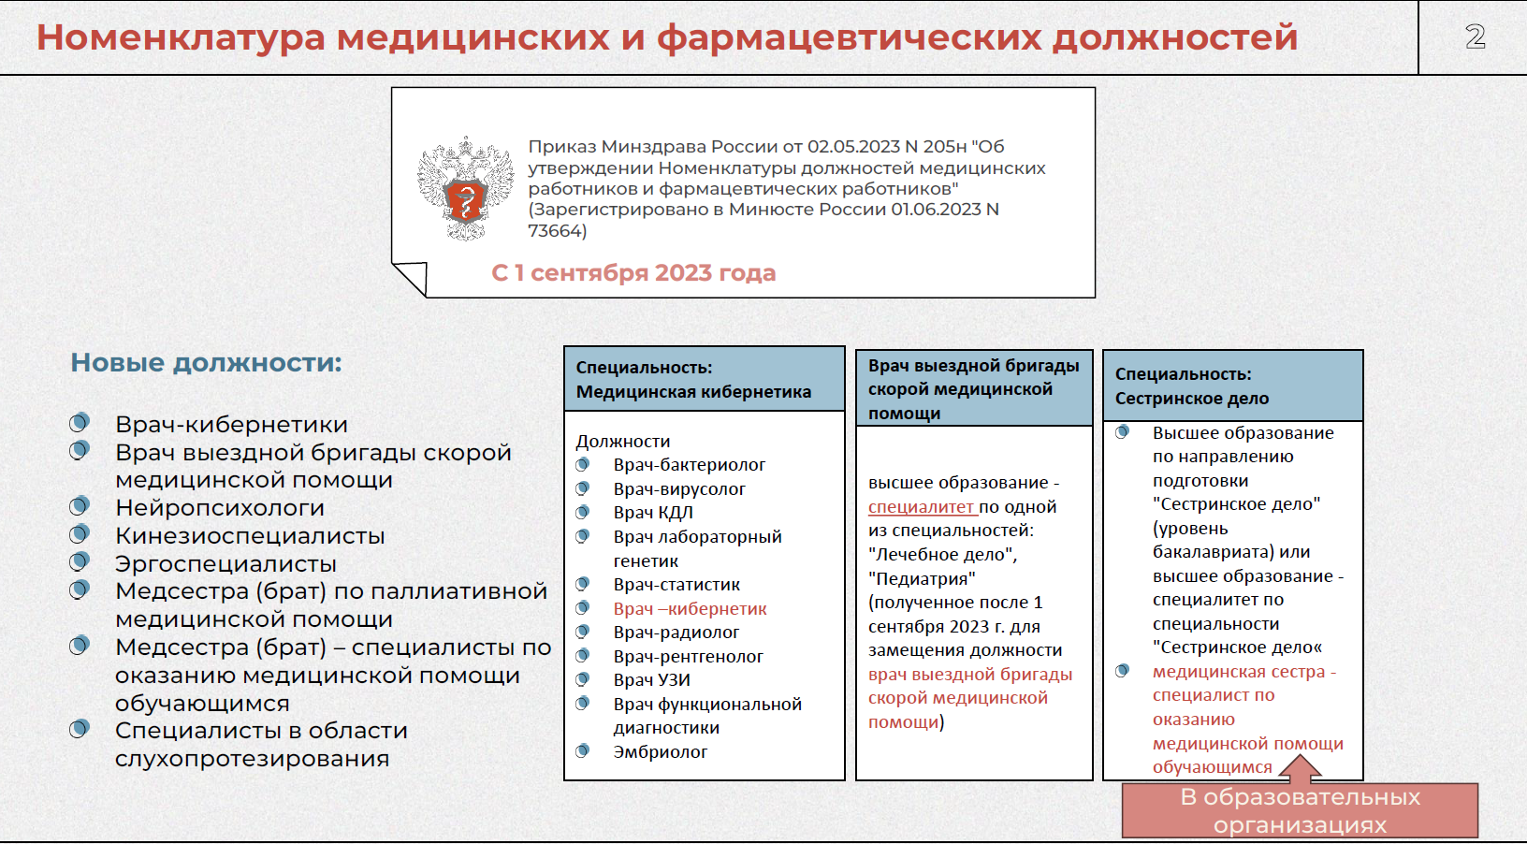
Приказ МЗ РФ 649н от 04.12.2023

Slide 3
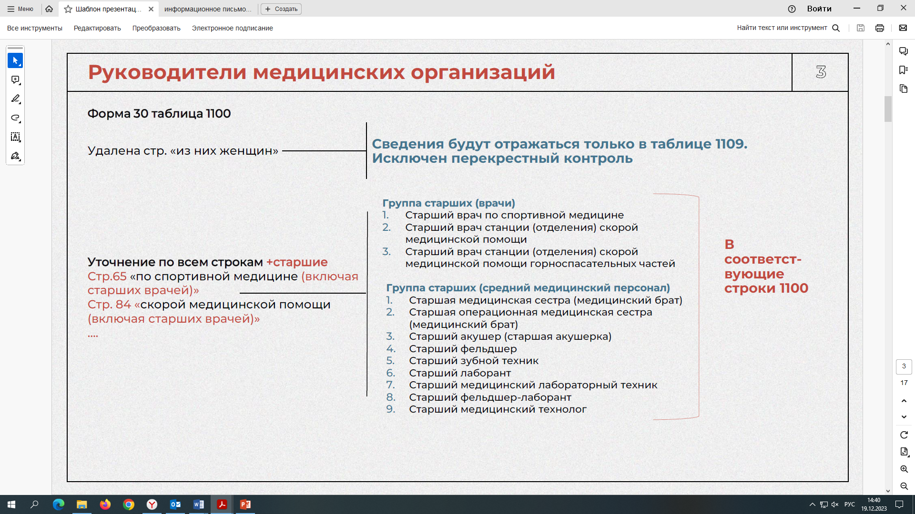
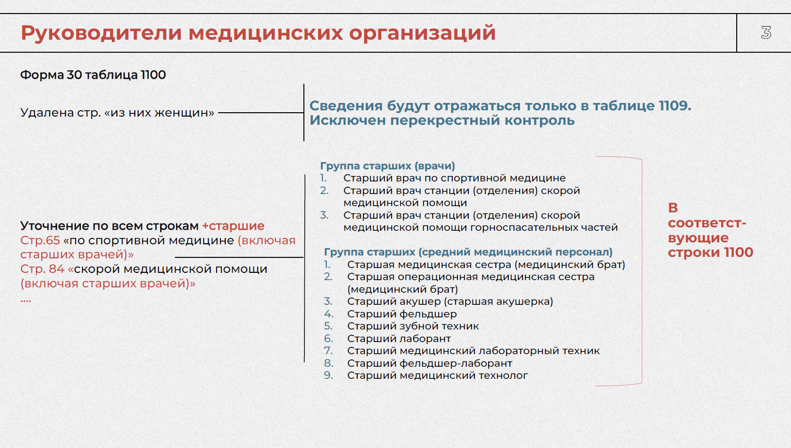

Slide 4
Таблица 1100. Должности и физические лица медицинской организации
Наименование должности (специальности) | № стро-ки | Число должностей в целом по организации, ед |  | из них |  |  |  | Число физи-ческих лиц основ-ных работ-ников на занятых долж-ностях, чел | из них |  | Имеют квалификационную категорию (из гр. 9), чел |  |  | Имеют серти-фикат специа-листа (из гр. 9), чел | Имеют свиде-тельство об аккреди-тации (из гр. 9), чел | Нахо-дятся в декрет-ном или долгос-рочном отпуске (из гр. 9), чел
 |  |  |  | в подразделе-ниях, оказывающих медицинскую помощь в амбулатор-ных условиях |  | в подразделениях, оказывающих медицинскую помощь в стационарных условиях |  |  | в подраз-делениях, оказыва-ющих меди-цинскую помощь в амбулатор-ных условиях | в подраз-делениях, оказыва-ющих меди-цинскую помощь в стационар-ных условиях | выс-шую | пер-вую | вто-рую
 |  | штат-ных | заня-тых | штат-ных | заня-тых | штат-ных | заня-тых
1 | 2 | 3 | 4 | 5 | 6 | 7 | 8 | 9 | 10 | 11 | 12 | 13 | 14 | 15 | 16 | 17
Врачи, всего | 1
В организациях, расположенных в сельской местности (из стр. 1) | 2
Врачи-специалисты (из стр.1): руководители организаций и их заместители | 3
Изменилась нумерация строк в сравнении с прошлым годом
Убрали строку «из них женщин»
Теперь только в таблице 1009
Только Главный врач и его заместители (врачи)! Сверяем со штатным расписанием.
По соответствующим строкам с 4 по 123 включаются заведующие (начальники) структурных подразделений (отдел, отделение, лаборатория, кабинет, отряд и др.) – врач–специалист
кардиологи детские | 20
кибернетики | 21
клинической лабораторной диагностики | 22
Ввели новую строку «врачи – кибернетики»

Slide 5
Таблица 1100. Должности и физические лица медицинской организации
скорой медицинской помощи (включая старших врачей) | 84
выездной бригады скорой медицинской помощи | 85
Две отдельные строки.
Строка 84 – заполняем как и раньше.
Строка 85 – новая строка для специалистов, окончивших СПЕЦИАЛИТЕТ!!!
Высшее образование – специалитет по одной из специальностей «Лечебное дело», «Медико-профилактическое дело», «Медицинская биофизика», «Медицинская биохимия», «Медицинская кибернетика», Педиатрия», «Стоматология»
или высшее образование – специалитет по специальности «Фармация» (полученное до 31 декабря 2010 года).
клинической лабораторной диагностики | 22
Из общего числа врачей (стр.1) врачи клинических специальностей | 125
Добавляется строка 85. Сумма вводится самостоятельно!!!! Проверка через контроль!!!!

Slide 6
Таблица 1100. Должности и физические лица медицинской организации (убрали строки со 148 по 157)
Главная медицинская сестра (главный медицинский брат), главная акушерка (главный акушер), главный фельдшер. Заместитель главного врача (с высшим сестринским образованием, например, заместитель главного врача по управлению сестринским персоналом)
Строку главные медицинские сестры убрали
по спортивной медицине (включая старших врачей) | 65
скорой медицинской помощи (включая старших врачей) | 84
Из стр. 151 (Средний медицинский персонал всего): руководители (главная медицинская сестра (брат), главная акушерка (акушер), главный фельдшер, заместитель главного врача) | 155
акушерки (включая старших) | 156
заведующие | 158
зубные техники (включая старших) | 161
медицинские лабораторные техники (фельдшеры-лаборанты), включая старших | 170
медицинские сестры (братья), всего | 174
операционные (включая старших) | 180
старшие | 191
медицинские технологи (включая старших) | 203
фельдшеры (включая старших и заведующих) | 212
Заведующий ФАП – акушер
Убрали строку из них заведующие ФАП,ФП
Заведующий молочной кухней, заведующий производством учреждения (отдела, отделения, лаборатории), зубопротезирования и другие в соответствии с Номенклатурой. Предоставить расшифровку!!!!!
Заведующий ФАП – медицинская сестра, заведующий здравпунктом – медицинская сестра, заведующий кабинетом медицинской профилактики – медицинская сестра
В стр.191 включаются только старшие медицинские сестры.
Старшая акушерка, старший фельдшер по соответствующим строкам: 156, 212.
Заведующий ФАП – фельдшер, заведующий здравпунктом – фельдшер, заведующий кабинетом медицинской профилактики – фельдшер

Slide 7
Таблица 1100. Должности и физические лица медицинской организации
медицинские сестры (братья), всего | 174
операционные (включая старших) | 180
по профилактике | 186
по медицинской реабилитации | 189
по паллиативной медицинской помощи | 190
старшие | 191
специалисты по оказанию медицинской помощи обучающимся | 197
медицинские технологи (включая старших) | 203
из них, врачей эпидемиологов и паразитологов | 208
врачей по гигиене детей и подростков, по гигиене питания, по гигиене труда, по гигиеническому воспитанию, по коммунальной гигиене, по общей гигиене, по радиационной гигиене | 209
фельдшеры (включая старших и заведующих) | 212
из них: фельдшеры скорой медицинской помощи | 213
фельдшеры- наркологи | 214
по приему вызовов скорой медицинской помощи и передаче их выездным бригадам | 215
Новые строки: 186, 190, 197, 209
Убрали строку: главные медицинские сестры
Было: медицинская сестра отделения организации медицинской помощи несовершеннолетних в образовательных организациях
Стало: медицинская сестра – специалист по оказанию медицинской помощи обучающимся
С 1 сентября должности в штатных расписаниях должны были быть переименованы и строгое соответствие строки 197 таблицы 1100 = строки 2 таблицы 1106
Если переименовать не успели, то показываем по строке «медицинская сестра». Тогда пояснение, что да, вы вовремя не переименовали должность
Убрали строки:
фельдшеры – водители скорой помощи

Slide 8
Таблица 1100. Должности и физические лица медицинской организации
Логопеды и психологи (без специальной профессиональной подготовки) относим к прочему персоналу.
Специалисты с высшим немедицинским образованием, всего: | 128
из них специалисты: биологи | 129
инструкторы-методисты по лечебной физкультуре | 130
медицинские логопеды | 131
медицинские физики | 132
медицинские психологи | 133
нейропсихологи | 134
специалисты по физической реабилитации (кинезиоспециалисты) | 135
судебные эксперты (эксперты-биохимики, эксперты-генетики, эксперты-химики) | 136
химики-эксперты медицинской организации | 137
зоологи | 138
эксперты-физики по контролю за источниками ионизирующих и неоионизирующих излучений | 139
эмбриологи | 140
энтомологи | 141
специалисты по эргореабилитации (эргоспециалисты) | 142
Аккредитация
(кресты по гр.16 удалены), пояснения, если гр.9 – гр.15 – гр.16 больше 0.
Строка 128 = сумме строк
со 129 по 142.
Специалисты с высшим немедицинским образованием, занимающих должности врачей, всего | 232
из них врачей: лаборантов | 233

Slide 9
Таблица 1100. Должности и физические лица медицинской организации
Строка 143 = сумме строк 144 – 147
Провизоры - всего | 143
из них по специальностям: управление и экономика фармации | 144 | х | х | х | х | х | х |  | х | х
фармацевтическая технология | 145 | х | х | х | х | х | х |  | х | х
фармацевтическая химия и фармакогнозия | 146 | х | х | х | х | х | х |  | х | х
фармация | 147 | х | х | х | х | х | х |  | х | х
из них по должностям: провизоры | 148
провизоры-аналитики | 149
провизоры-технологи | 150
Строка 143 ≥ сумме строк 148 – 150 за счет руководителей с высшим фармацевтическим образованием
Если таковые будут, нужно представить расшифровку с полным наименованием должности

Slide 10
Таблица 1100. Должности и физические лица медицинской организации
Фармацевты | 217
из них работают на основной работе в организациях подчинения: федерального | 218
субъектов Российской Федерации | 219
в аптечных организациях | 220
Младший медицинский и фармацевтический персонал | 221
из них: младшие медицинские сестры | 222
младшие медицинские сестры по уходу за больным | 223
санитары | 224
сестры-хозяйки | 225
фасовщик | 226
Убрали строку «специалисты с высшим неоконченным фармацевтическим образованием или провизоры»
Добавили строки: «младшие медицинские сестры», «сестры-хозяйки», «фасовщик».
Таким образом, убрали строку «прочий младший медицинский персонал».

Slide 11
Таблица 1100. Должности и физические лица медицинской организации
Прочий персонал | 227
из них: социальные работники | 228
специалисты по социальной работе | 229
водители скорой медицинской помощи | 230
ИТ-специалисты | 231
В 228 строке указываются сотрудники, имеющие среднее профессиональное образование или среднее общее образование и краткосрочное обучение или инструктажи на рабочем месте».
В строке 229 (новой) указываются сотрудники, имеющие высшее профессиональное образование.
В строке 227 «прочий персонал» представляются сведения об экономистах, инженерах, юристах, операторах, бухгалтерах, заведующих хозяйством, работниках кухонь, водителях и других категориях работников, не относящихся к медицинскому персоналу. Наличие сертификата и квалификационной категории по данной строке указывается только для педагогических работников.
В строку 231 «ИТ-специалисты» включаются: программисты, администраторы компьютерных сетей и т.д.
В самом отчете по 30 форме из прочего персонала показываются только четыре категории: социальные работники, специалисты по социальной работе, водители скорой медицинской помощи и ИТ-специалисты.
Всю полную расшифровку прочего персонала показываем в отчете «Ф 30 штаты прочие» в Парусе.

Slide 12
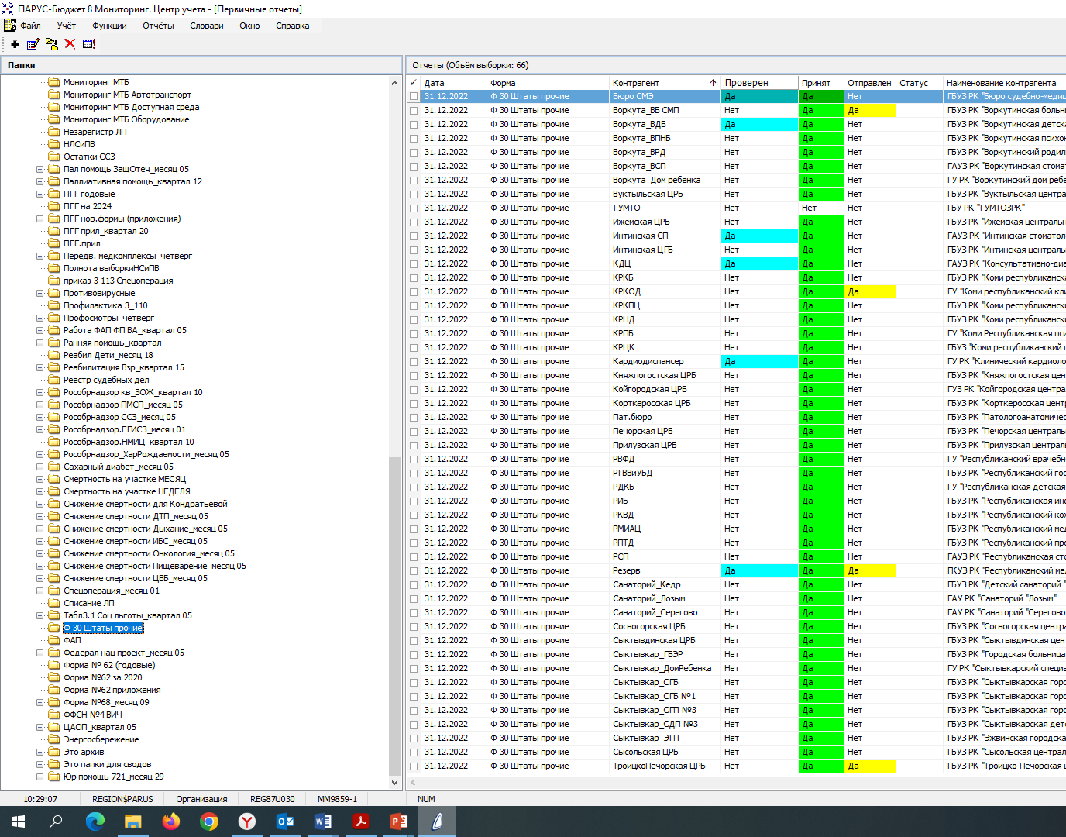

Slide 13
Таблица 1100. Должности и физические лица медицинской организации
Специалисты без медицинского образования, занимающих должности среднего медицинского персонала | 236
из них: медицинских регистраторов | 237
медицинских дезинфекторов | 238
инструкторов по лечебной физкультуре | 239
инструкторы по трудовой терапии | 240
специалисты в области слухопротезирования (сурдоакустик) (техник) | 241
прочие | 242
специалисты с неоконченным высшим образованием или врачи, студенты (из стр. 236) | 243
Всего | 244
Строка 236 = сумме строк 237 – 242
Строка 243 из строки 236, не суммируется в строку 236. Если студент занимает должность, например, медицинского регистратора, он показывается дважды: в строке 237 и в строке 243. В итоговую 236 строку включается только один раз, как медицинский регистратор.
Строка 242 должна быть расшифрована в пояснении.
Строка 244 = сумме строк: 1 +128 + 143 + 151 + 217 + 221 + 227 + 232 + 236

Slide 14
Таблица 1100. Должности и физические лица медицинской организации
Врачи, всего | 1
Специалисты с высшим немедицинским образованием, всего: | 128
Провизоры - всего | 143
Средний медицинский персонал, всего | 151
Фармацевты | 217
Младший медицинский и фармацевтический персонал | 221
Прочий персонал | 227
Специалисты с высшим немедицинским образованием, занимающих должности врачей, всего | 232
Специалисты без медицинского образования, занимающих должности среднего медицинского персонала | 236
Всего | 244
Строка 244 =
строка 1 + строка 128 +
строка 143 + строка 151 +
строка 217 + строка 221 +
строка 227 + строка 232 +
строка 236

Slide 15
Таблица 1100. Должности и физические лица медицинской организации
клинические микологи | 23
лабораторные микологи | 27
офтальмологи-протезисты | 43
педиатры городские (районные) | 48
психиатры подростковые | 72
сурдологи-протезисты | 97
терапевты подростковые | 101
прочие (врачи) | 124
заведующие | 158
прочие должности медицинских сестер (братьев) | 198
прочий средний медицинский персонал | 216
прочие (без мед. образ. СМП) | 242
Строки 124, 158, 198, 216, 242
предоставить расшифровку!!!
Должность «Врач-лаборант» (строка 233) сохраняется для специалистов с высшим профессиональным (немедицинским) образованием, ПРИНЯТЫХ НА РАБОТУ ДО 01.10.1999 ГОДА!!!! Эти работники могут продолжать профессиональную деятельность на занимаемых должностях без сертификата специалиста.
Наличие вакансий, увеличение штатной численности и физических лиц недопустимо!!!!! Если работник уволился, то убираем и штатные, и занятые.
Принятые на работу после 01.10.1999 года имеют должность «биолог» (в ФРМР биологи), могут работать без сертификата специалиста и отражаются по 129 строке.
При заполнении строк 23, 27, 43, 48, 72, 97, 101 следует руководствоваться тем, что должности сохраняются для лиц, принимаемых на должности
до 1 сентября 2023 года
из них врачей: лаборантов | 233

Slide 16
Сведения о медицинской организации ГОД 2022 ФОРМА 03000 ТАБЛИЦА 1100
 | число должностей в целом по организации штатных | число должностей в целом по организации занятых | из них в подр.оказ.мед.пом.в амбулат.условиях штатных | из них в подр.оказ.мед.пом.в амбулат.условиях занятых | из них подр.оказ.мед.пом.в стационар.условиях штатных | из них подр.оказ.мед.пом.в стационар.условиях занятых | ч-о физ.лиц основ.работн.на занятых должностях | из них подразд.оказыв.мед.помощь в амбулаторных условиях | из них подразд.оказыв.мед.помощь в стационарных условиях
 | 3 | 4 | 5 | 6 | 7 | 8 | 9 | 10 | 11
строка 233 из них врачей лаборантов
РЕСПУБЛИКА КОМИ | 16,00 | 14,75 | 11,75 | 10,75 | 1,25 | 1,00 | 13 | 9 | 1
ГБУЗ РК СГП№3 | 5,25 | 4,25 | 5,25 | 4,25 |  |  | 4 | 4
ГБУЗ РК ЭГП | 1,00 | 1,00 | 1,00 | 1,00 |  |  | 1 | 1
ГБУЗ РК Интинская ЦГБ | 4,50 | 4,25 | 4,25 | 4,25 | 0,25 | 0,00 | 3 | 3
ГБУЗ РК Усинская ЦРБ | 1,25 | 1,25 | 0,25 | 0,25 | 1,00 | 1,00 | 1 |  | 1
ГБУЗ РК Усть-Вымская ЦРБ | 1,00 | 1,00 | 1,00 | 1,00 |  |  | 1 | 1
ГБУЗ РК КРЦК | 3,00 | 3,00 |  |  |  |  | 3
Наличие вакансий, увеличение штатной численности и физических лиц недопустимо!!!!! Если работник уволился, то убираем и штатные, и занятые.

Slide 17
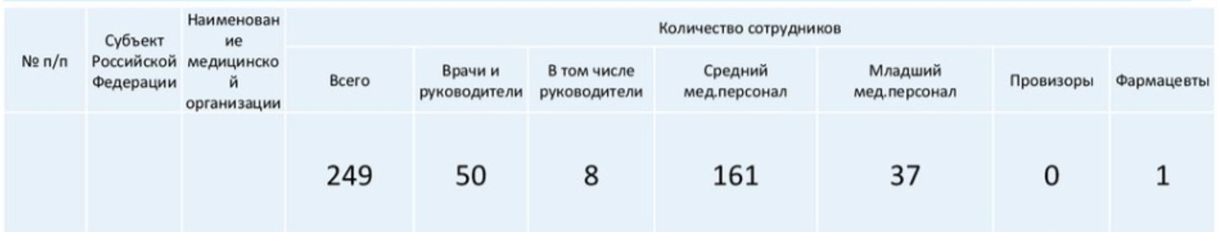
Отчет об эксплуатации ФРМР на 31.12.2023 по сведениям о трудоустройстве по перечню организаций, заведенных в регистре
Наименование должности (специальности) | № стр. | Число физи-ческих лиц основных работников на занятых должностях, чел
1 | 2 | 9
Врачи - всего | 1
Провизоры | 143
Средний медперсонал, всего | 151
Фармацевты | 217
Младший медперсонал | 221
Количество физических лиц врачей, среднего и младшего медперсонала, провизоров, фармацевтов, формируемых в отчете ФРМР, должно соответствовать строкам: 1, 143, 151, 217, 221 графа 9 таблица 1100.
Количество физических лиц всего в отчете ФРМР, должно соответствовать сумме строк: 1+143+151+217+221 графа 9 таблица 1100.

Slide 18
Таблица 1100. Должности и физические лица медицинской организации
Наименование должности (специальности) | № стр. | Число должностей в целом по организации, ед |  | из них: |  |  |  | Число физи-ческих лиц основ-ных работ-ников на занятых долж-ностях, чел | из них:
 |  |  |  | в подразделениях, оказывающих медицинскую помощь в амбулаторных условиях |  | в подразделениях, оказывающих медицинскую помощь в стационарных условиях |  |  | в подраз-делениях, оказыва-ющих меди-цинскую помощь в амбула-торных условиях | в подраз-делениях, оказыва-ющих меди-цинскую помощь в стацио-нарных условиях
 |  | штатных | занятых | штатных | занятых | штатных | занятых
1 | 2 | 3 | 4 | 5 | 6 | 7 | 8 | 9 | 10 | 11
Врачи - всего | 1
В организациях, расположенных в сельской местности (из стр. 1) | 2
Средний медперсонал, всего | 151
из них в организациях, расположенных в сельской местности | 152
зубные врачи | 159
из них в организациях, расположенных в сельской местности | 160
Включаются сведения по медицинским организациям, их структурным подразделениям и филиалам, расположенным в сельских поселениях сельских муниципальных образований, а также в сельских населенных пунктах, входящих в состав городских поселений или городских округов.
Сверить с формой № 30-СЕЛО !!!

Slide 19
Таблица 1100. Должности и физические лица медицинской организации
Наименование должности (специальности)777777 | № стр. | Число должностей в целом по организации, ед |  | из них: |  |  |  | Число физи-ческих лиц основ-ных работ-ников на занятых долж-ностях, чел | из них:
 |  |  |  | в подразделениях, оказывающих медицинскую помощь в амбулаторных условиях |  | в подразделениях, оказывающих медицинскую помощь в стационарных условиях |  |  | в подраз-делениях, оказыва-ющих меди-цинскую помощь в амбула-торных условиях | в подраз-делениях, оказыва-ющих меди-цинскую помощь в стацио-нарных условиях
 |  | штатных | занятых | штатных | занятых | штатных | занятых
1 | 2 | 3 | 4 | 5 | 6 | 7 | 8 | 9 | 10 | 11
Врачи всего | 1
работают на основной работе в организациях подчинения: федерального | 126
субъектов Российской Федерации | 127
Средний медперсонал, всего | 151
работают на основной работе в организациях подчинения: федерального | 153
субъектов Российской Федерации | 154
Фармацевты | 217
из них работают на основной работе в организациях подчинения: федерального | 218
субъектов Российской Федерации | 219
в аптечных организациях | 220 | X | X | X | X | X | X |  | X | X
Контроль не улавливает, так как написан: строка 1 = строка 126 + строка 127 и т.п.
Строка 1 = строке 127
Строка 151 = строке 154
Строки 126, 153, 218 = 0
Строка 217 = строке 219

Slide 20
Пояснительные записки за подписью главного врача медицинской организации,
если заполнены:
01
Гр. 5, 6 и 10 по строке 33 таб. 1100 (врачи-неонатологи в амбулаторных подразделениях)
06
Строка 158 таб. 1100 (заведующие) – нужна расшифровка
02
Гр. 5, 6 и 10 по строкам 66 и 187 таб. 1100 (врачи и средний медперсонал приемного отделения в амбулаторных подразделениях)
Строка 216 таб. 1100 (прочий средний медицинский персонал) – нужна расшифровка
07
03
Гр. 5, 6 и 10 по строках 45 и 93 таб. 1100 (патологоанатомы и судебные медицинские эксперты в амбулаторных подразделениях)
Строка 242 таб. 1100 (лица без медицинского образования на должностях среднего медицинского персонала) – нужна расшифровка
08
04
Гр. 7, 8 и 11 по строке 212 таб. 1100 (фельдшеры в стационарных подразделениях)
09
При увеличении по сравнению с прошлым годом по строкам 23, 27, 43, 48, 72, 97, 101, 233
05
Строка 124 таб. 1100 (прочие врачи) – нужна расшифровка
10
Все отклонения по категориям персонала более чем на 15% по сравнению с прошлым годом

Slide 21
КАК БЕЗ ОШИБОК заполнить таблицы по кадрам в Медстате
1 ШАГ
1
Распечатать таблицы по штатам и кадрам с утвержденной формы № 30 и заполнить их от руки (обратить внимание на закрещенные графы)
2
2 ШАГ
Ввести данные в Медстат с заполненных от руки таблиц (внимание на закрещенные графы)
3 ШАГ
Выгрузить печатную форму с Медстата, распечатать только таблицы по кадрам. Визуально просмотреть и сверить с первоначально заполненным вариантом от руки
4
3
4 ШАГ
Просмотреть Проверку таблицы 1100 в Excel в Медстате, снять контроли, просмотреть их

Slide 22
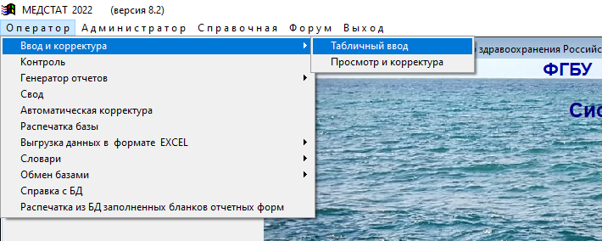
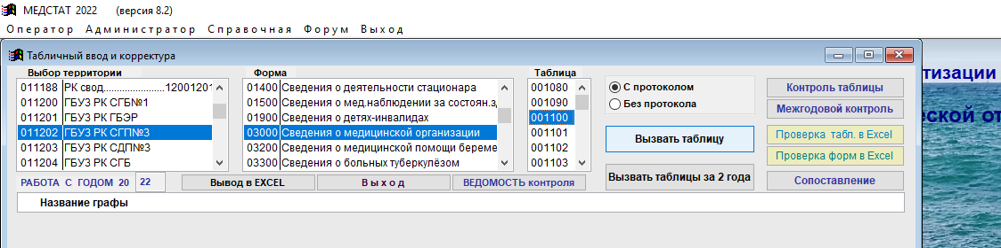
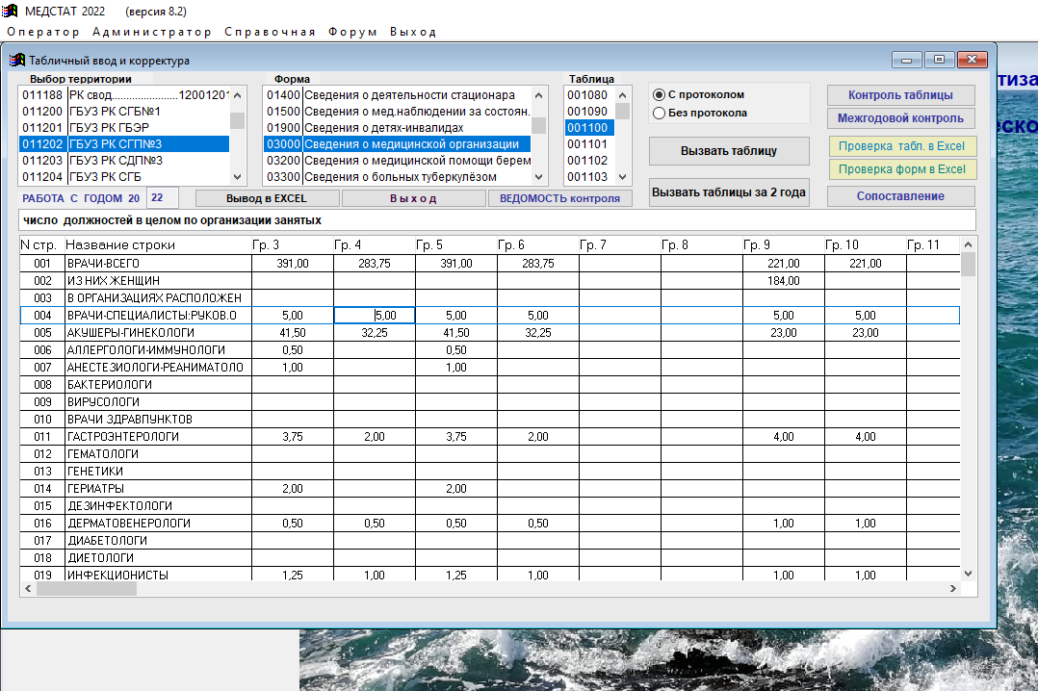
2 ШАГ

Slide 23
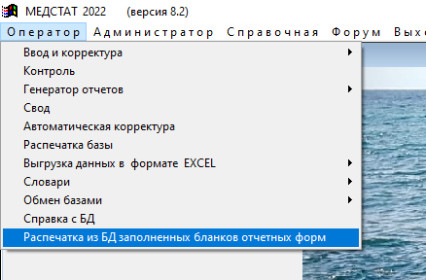
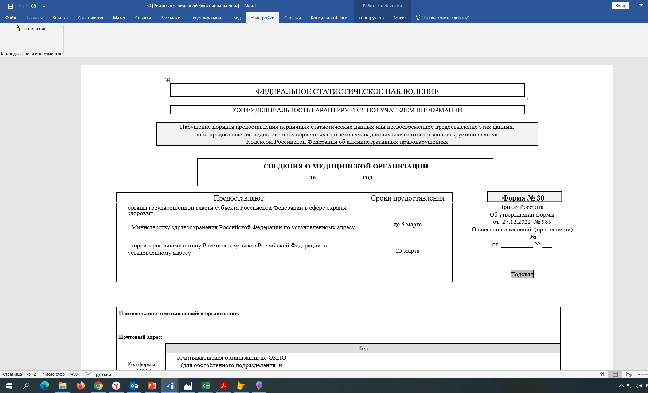
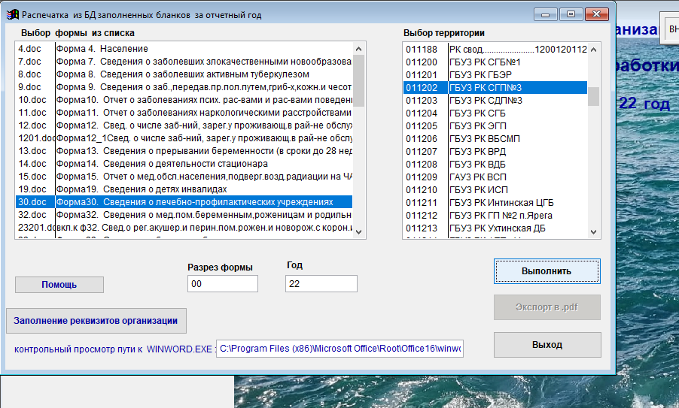
3 ШАГ

Slide 24
4 ШАГ
Обязательно делаем проверку табл. в Excel

Slide 25
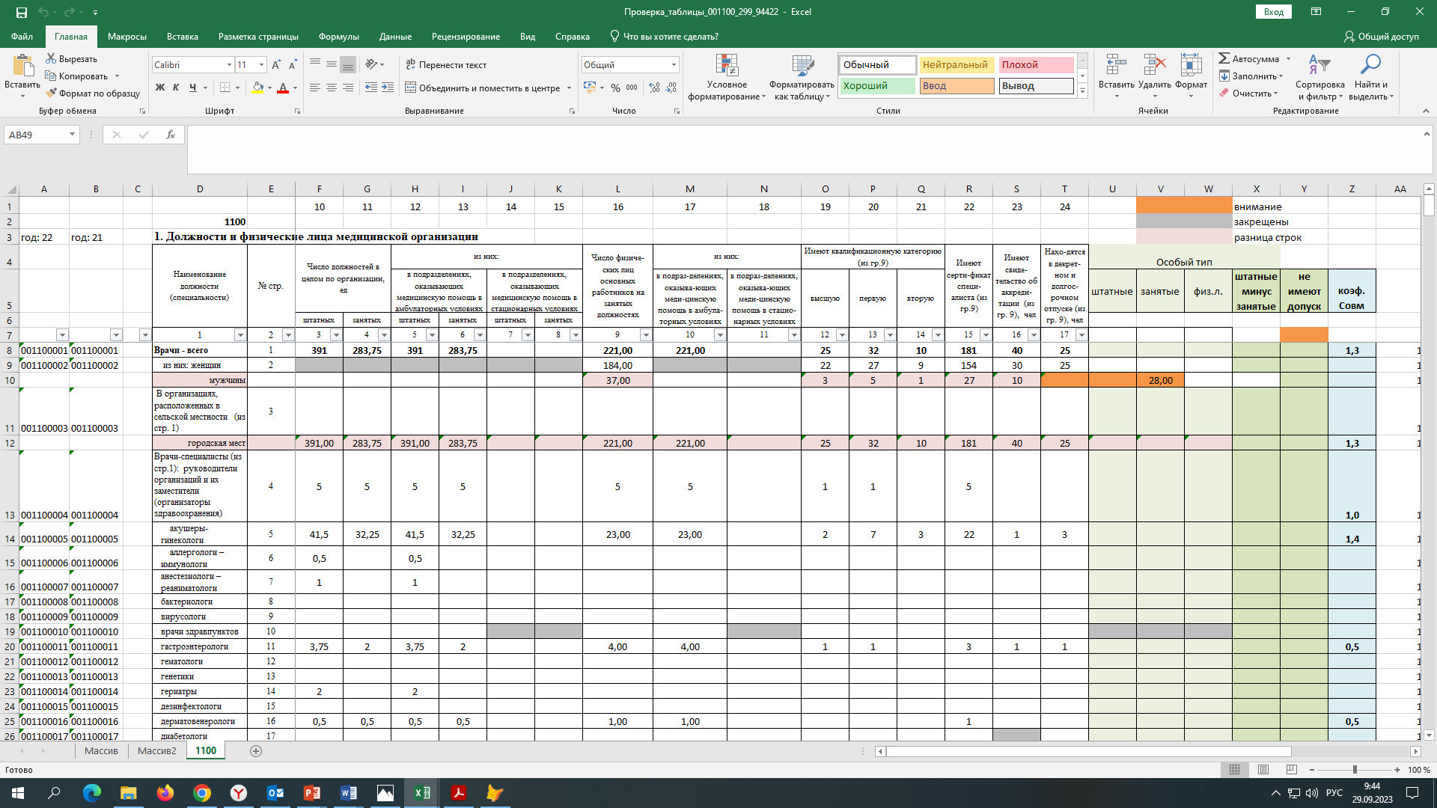

Slide 26
Можно сделать контроль таблицы сразу после ее ввода в Медстате

Slide 27
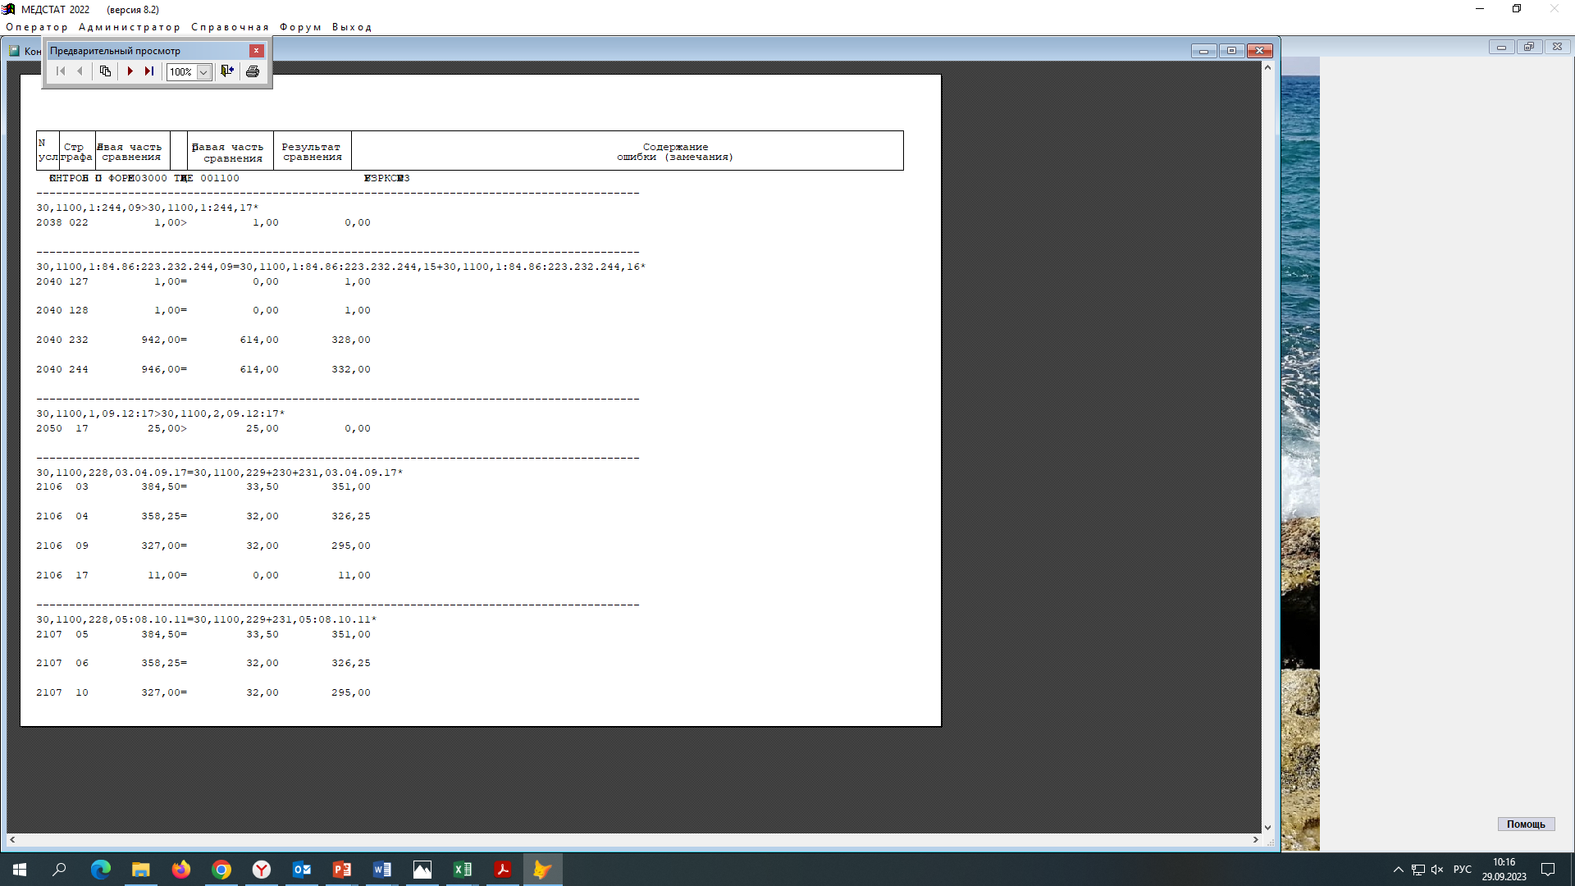

Slide 28
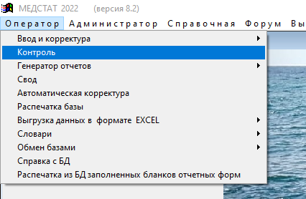
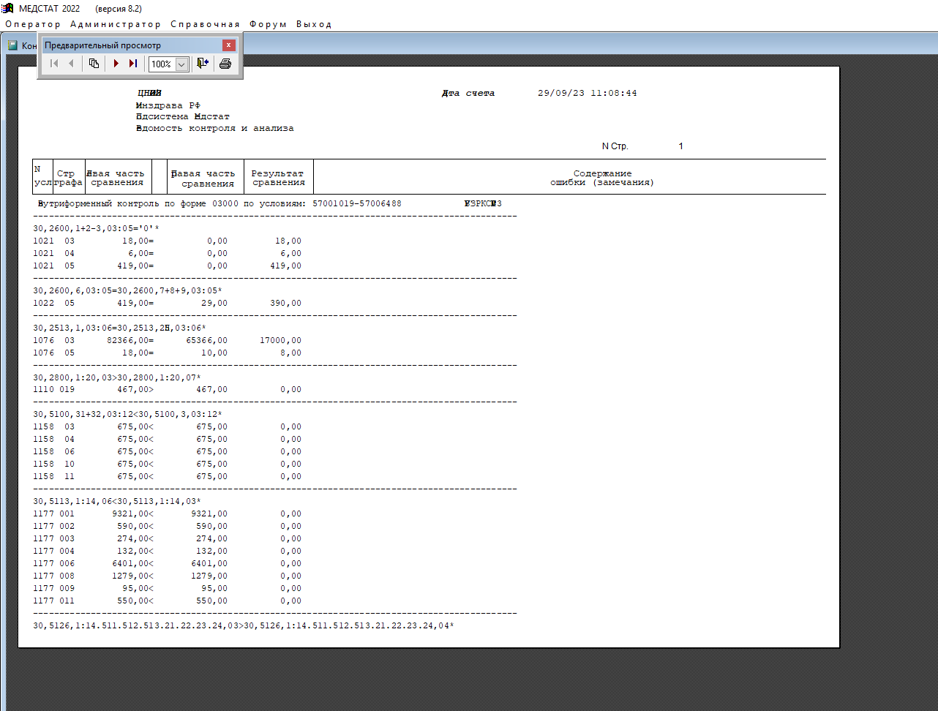
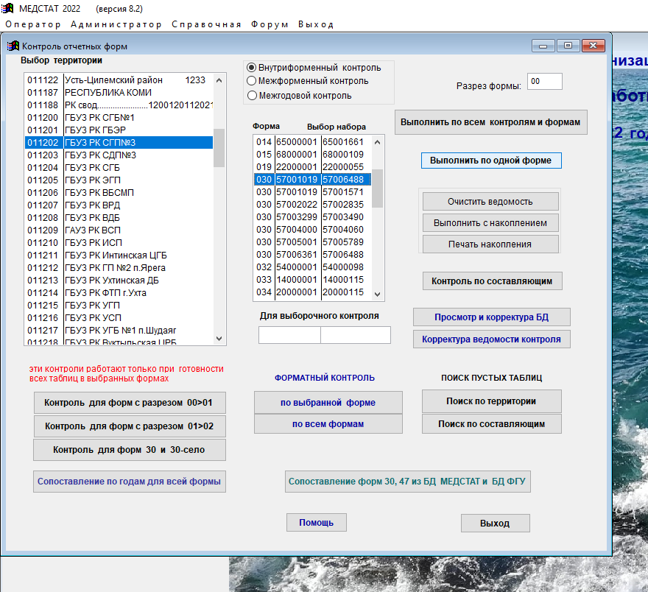
Можно снять контроли после ввода всего отчета (выполняются по очереди все контроли по форме 30)

Slide 29
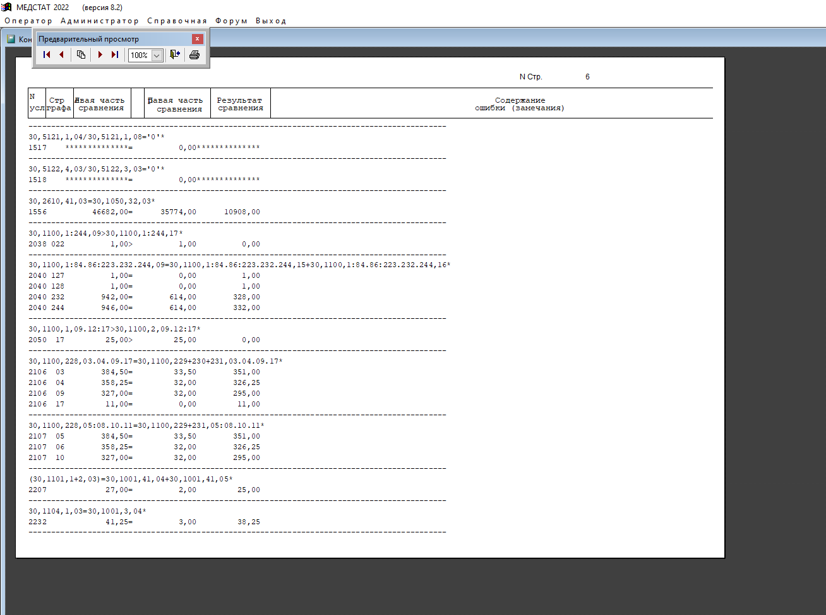

Slide 30
Таблица 1100. Должности и физические лица медицинской организации
Наименование должности (специальности) | № стр. | Число должностей в целом по организации, ед |  | из них: |  |  |  | Число физи-ческих лиц основ-ных работ-ников на занятых долж-ностях, чел | из них:
 |  |  |  | в подразделениях, оказывающих медицинскую помощь в амбулаторных условиях |  | в подразделениях, оказывающих медицинскую помощь в стационарных условиях |  |  | в подраз-делениях, оказыва-ющих меди-цинскую помощь в амбула-торных условиях | в подраз-делениях, оказыва-ющих меди-цинскую помощь в стацио-нарных условиях
 |  | штатных | занятых | штатных | занятых | штатных | занятых
1 | 2 | 3 | 4 | 5 | 6 | 7 | 8 | 9 | 10 | 11
лабораторная диагностика | 172 | X | X | X | X | X | X |  | X | X
медицинские лабораторные техники (фельдшеры-лаборанты) | 173
в том числе: лабораторное дело | 174 | X | X | X | X | X | X |  | X | X
гистология | 175 | X | X | X | X | X | X |  | X | X
лабораторная диагностика | 176 | X | X | X | X | X | X |  | X | X
медицинские сестры - всего | 177
из строки 177 анестезисты | 178
врачей общей практики (семейных врачей) | 179 |  |  |  |  | X | X |  |  | X
главные медицинские сестры | 180
диетические | 181
В форме 30 много закрещенных граф. Медстат позволяет вводить туда данные.
Увидеть введенную информацию в закрещенные графы можно в Проверке табл. в Excel.

Slide 31
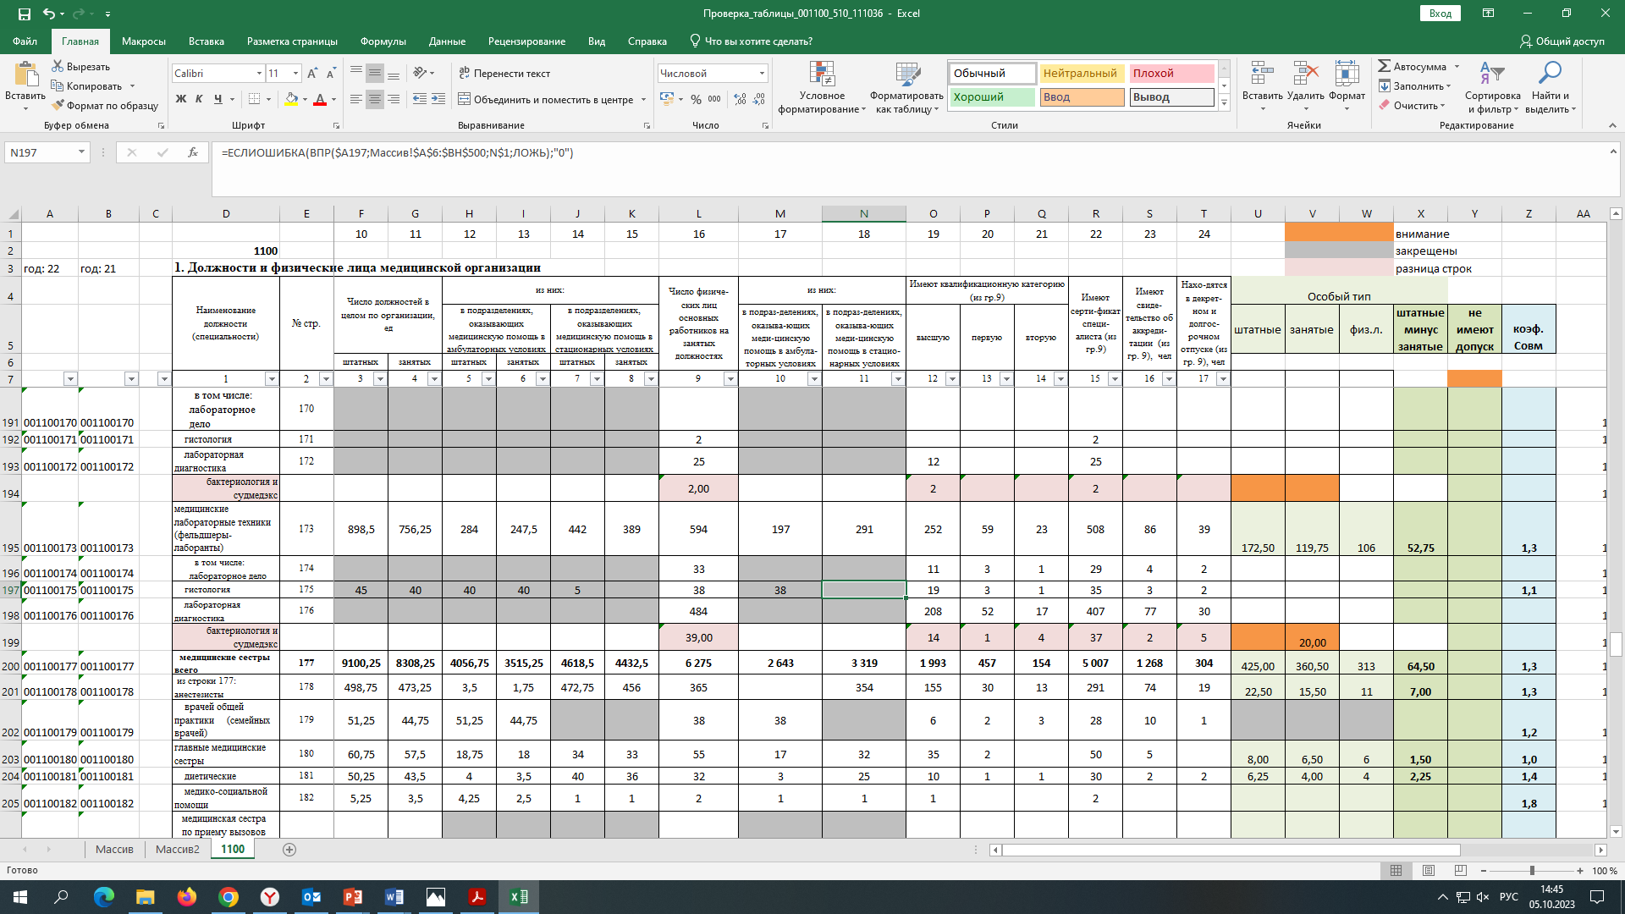
Закрещенные графы выделены серым цветом.
Надо пролистать всю таблицу и убедиться в том, что в серых клетках не стоят цифры.
Если же данные были введены, то их надо будет удалить.

Slide 32
КОНТРОЛЬ СКРЫТЫХ СТРОК – Медстат в режиме «Проверка табл. в Excel»
Наименование должности (специальности) | № стр. | Число должностей в целом по организации, |  | из них: |  |  |  | Число физических лиц основных работников на занятых должностях, чел | из них: |  | Имеют квалификационную категорию (из гр. 9), чел |  |  | Имеют серти-фикат специ- алиста (из гр. 9), чел | Имеют свиде-тельство об аккреди-тации (из гр. 9), чел | Нахо-дятся в декрет-ном иди долгос-рочном отпуске (из гр. 9), чел
 |  |  |  | в амбулаторных условиях |  | в стационарных условиях |  |  | амбула-торных условиях | в стацио-нарных условиях | высшую | первую | вторую
 |  | штатных | занятых | штатных | занятых | штатных | занятых
1 | 2 | 3 | 4 | 5 | 6 | 7 | 8 | 9 | 10 | 11 | 12 | 13 | 14 | 15 | 16 | 17
психиатры | 68
из них участковые | 69 |  |  |  |  | X | X |  |  | X
психиатры детские | 70
из них психиатры детские участковые | 71 |  |  |  |  | X | X |  |  | X
психиатры подростковые | 72
из них психиатры подроcтковые участковые | 73 |  |  |  |  | X | X |  |  | X
психиатры-наркологи | 74
из них психиатры- наркологи участковые | 75 |  |  |  |  | X | X |  |  | X
психотерапевты | 76
пульмонологи | 77
радиологи | 78
Например, строка 68 – строка 69 = психиатры без участковых психиатров
Например, строка 70 – строка 71 = психиатры детские без участковых психиатров детских
Например, строка 72 – строка 73 = психиатры подростковые без участковых психиатров подростковых
Смотри следующий слайд

Slide 33
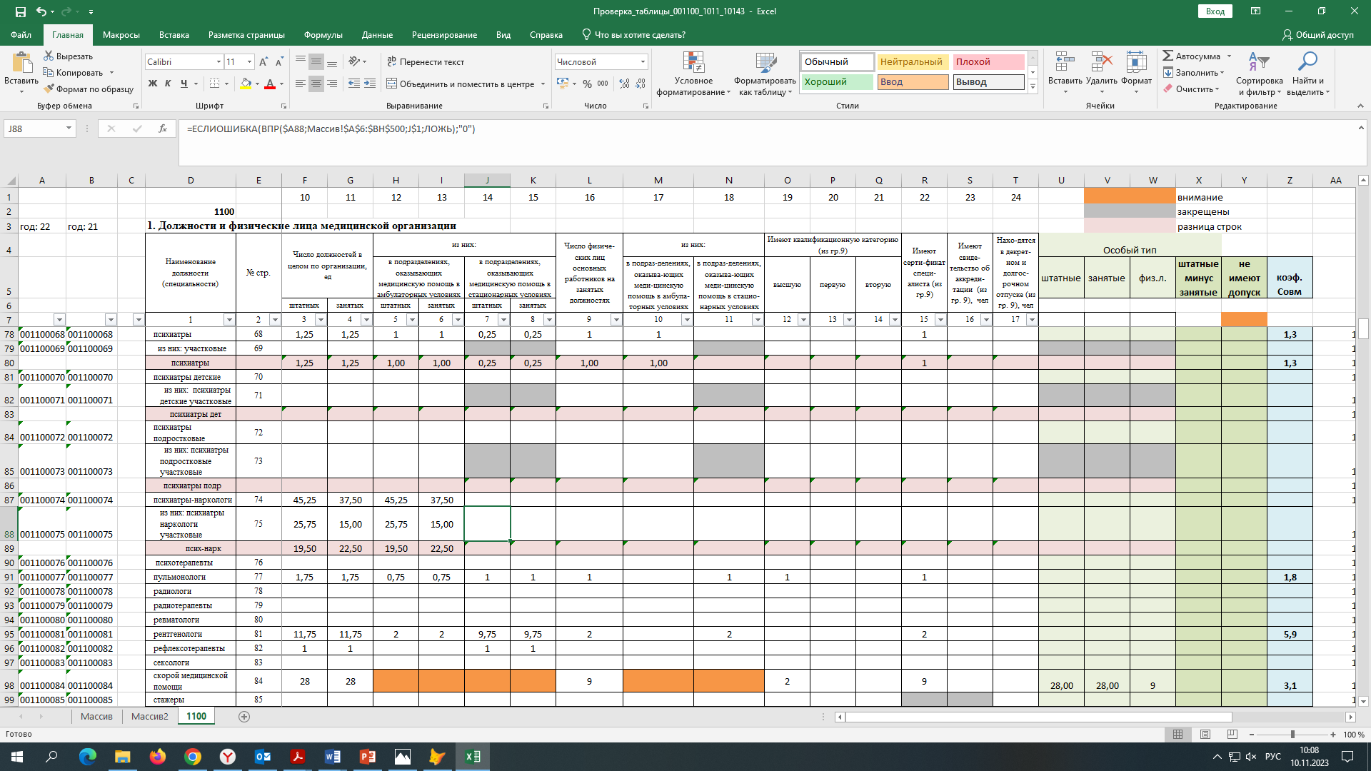
Смотрим розовые строки
Серые клетки (закрещенные) должны быть пустыми
Ошибка: занятых больше, чем штатных единиц
Обращаем внимание на коэффициент совместительства

Slide 34
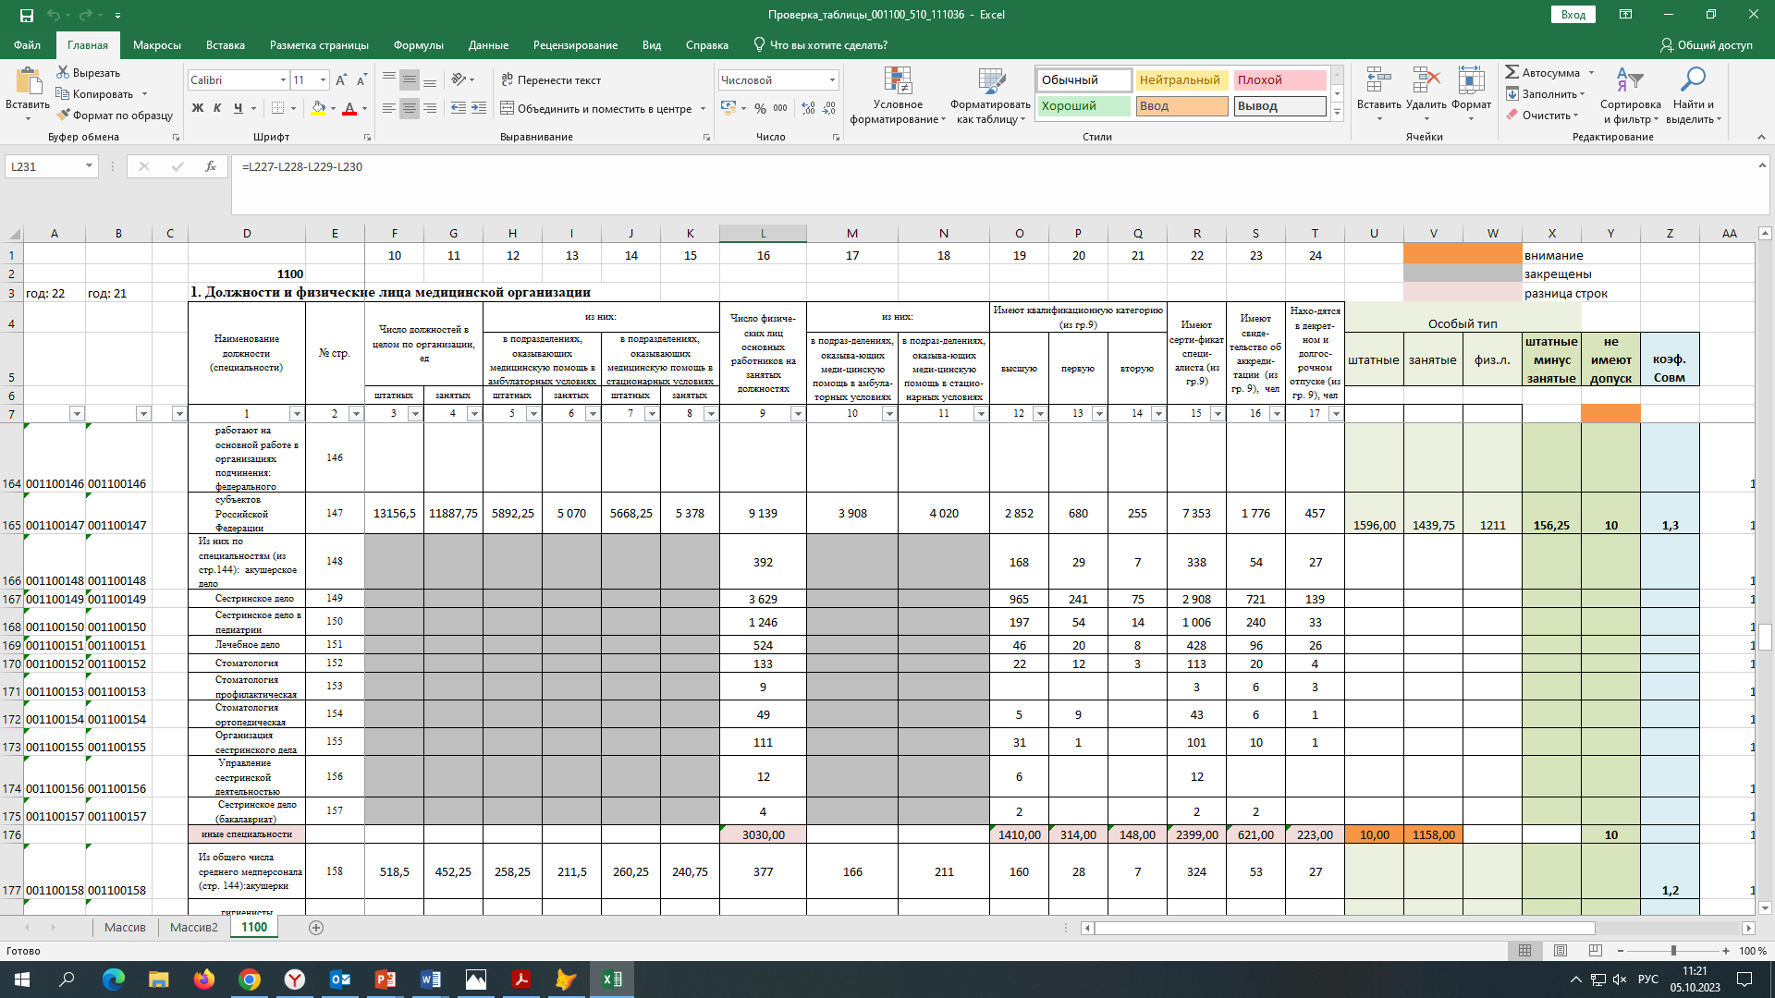
Высчитываются должности по подразделениям особого типа
Из 9139 чел. СМП 3030 с иным образованием
Из 3030 чел. имеют категорию 1872 чел., то есть 1158 чел. не имеют категории
Из 3030 чел. имеют сертификаты или аккредитацию 3020, то есть 10 чел. не имеют ни того, ни другого
Не должно быть отрицательных значений в оранжевых графоклетках

Slide 35
Основные моменты по заполнению таблицы 1100 по штатам медицинской организации

Slide 36
Таблица 1100. Должности и физические лица медицинской организации
Наименование должности (специальности) | № стро-ки | Число должностей в целом по организации, ед |  | из них |  |  |  | Число физи-ческих лиц основ-ных работ-ников на занятых долж-ностях, чел | из них |  | Имеют квалификационную категорию (из гр. 9), чел |  |  | Имеют серти-фикат специа-листа (из гр. 9), чел | Имеют свиде-тельство об аккреди-тации (из гр. 9), чел | Нахо-дятся в декрет-ном или долгос-рочном отпуске (из гр. 9), чел
 |  |  |  | в подразделе-ниях, оказывающих медицинскую помощь в амбулатор-ных условиях |  | в подразделениях, оказывающих медицинскую помощь в стационарных условиях |  |  | в подраз-делениях, оказыва-ющих меди-цинскую помощь в амбулатор-ных условиях | в подраз-делениях, оказыва-ющих меди-цинскую помощь в стационар-ных условиях | выс-шую | пер-вую | вто-рую
 |  | штат-ных | заня-тых | штат-ных | заня-тых | штат-ных | заня-тых
1 | 2 | 3 | 4 | 5 | 6 | 7 | 8 | 9 | 10 | 11 | 12 | 13 | 14 | 15 | 16 | 17
Врачи, всего | 1
В организациях, расположенных в сельской местности (из стр. 1) | 2
Врачи-специалисты (из стр.1): руководители организаций и их заместители | 3
Заполняют все медицинские организации в соответствии со штатным расписанием, утвержденным руководителем медицинской организации в установленном порядке и действующим на 31.12.2023.
Штатное расписание предоставляется
в формате pdf.

Slide 37
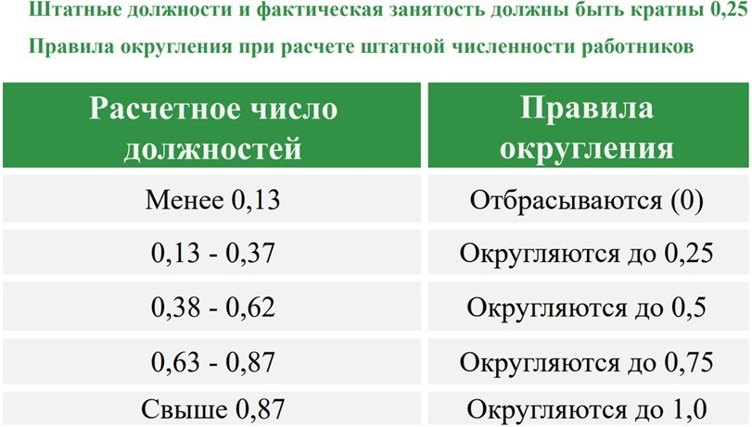
Таблица 1100. Должности и физические лица медицинской организации
Наименование должности (специальности) | № стро-ки | Число должностей в целом по организации, ед |  | из них |  |  |  | Число физи-ческих лиц основ-ных работ-ников на занятых долж-ностях, чел | из них |  | Имеют квалификационную категорию (из гр. 9), чел |  |  | Имеют серти-фикат специа-листа (из гр. 9), чел | Имеют свиде-тельство об аккреди-тации (из гр. 9), чел | Нахо-дятся в декрет-ном или долгос-рочном отпуске (из гр. 9), чел
 |  |  |  | в подразделе-ниях, оказывающих медицинскую помощь в амбулатор-ных условиях |  | в подразделениях, оказывающих медицинскую помощь в стационарных условиях |  |  | в подраз-делениях, оказыва-ющих меди-цинскую помощь в амбулатор-ных условиях | в подраз-делениях, оказыва-ющих меди-цинскую помощь в стационар-ных условиях | выс-шую | пер-вую | вто-рую
 |  | штат-ных | заня-тых | штат-ных | заня-тых | штат-ных | заня-тых
1 | 2 | 3 | 4 | 5 | 6 | 7 | 8 | 9 | 10 | 11 | 12 | 13 | 14 | 15 | 16 | 17
Врачи, всего | 1
В организациях, расположенных в сельской местности (из стр. 1) | 2
Врачи-специалисты (из стр.1): руководители организаций и их заместители | 3

Slide 38
Таблица 1100. Должности и физические лица медицинской организации
Наименование должности (специальности) | № стро-ки | Число должностей в целом по организации, ед |  | из них |  |  |  | Число физи-ческих лиц основ-ных работ-ников на занятых долж-ностях, чел | из них |  | Имеют квалификационную категорию (из гр. 9), чел |  |  | Имеют серти-фикат специа-листа (из гр. 9), чел | Имеют свиде-тельство об аккреди-тации (из гр. 9), чел | Нахо-дятся в декрет-ном или долгос-рочном отпуске (из гр. 9), чел
 |  |  |  | в подразделе-ниях, оказывающих медицинскую помощь в амбулатор-ных условиях |  | в подразделениях, оказывающих медицинскую помощь в стационарных условиях |  |  | в подраз-делениях, оказыва-ющих меди-цинскую помощь в амбулатор-ных условиях | в подраз-делениях, оказыва-ющих меди-цинскую помощь в стационар-ных условиях | выс-шую | пер-вую | вто-рую
 |  | штат-ных | заня-тых | штат-ных | заня-тых | штат-ных | заня-тых
1 | 2 | 3 | 4 | 5 | 6 | 7 | 8 | 9 | 10 | 11 | 12 | 13 | 14 | 15 | 16 | 17
Врачи, всего | 1
В организациях, расположенных в сельской местности (из стр. 1) | 2
Врачи-специалисты (из стр.1): руководители организаций и их заместители | 3
В таблицу включаются сведения о должностях вне зависимости от источника финансирования (ОМС, бюджет, платные)
Медицинские организации особого типа (станции переливания крови, центры медицины катастроф, патанатомбюро, бюро судмедэкспертизы, РМИАЦ и т.п.) показывают штаты по графам 3, 4, 9 и далее с 12 по 17.

Slide 39
Таблица 1100. Должности и физические лица медицинской организации
Наименование должности (специальности) | № стро-ки | Число должностей в целом по организации, ед |  | из них |  |  |  | Число физи-ческих лиц основ-ных работ-ников на занятых долж-ностях, чел | из них |  | Имеют квалификационную категорию (из гр. 9), чел |  |  | Имеют серти-фикат специа-листа (из гр. 9), чел | Имеют свиде-тельство об аккреди-тации (из гр. 9), чел | Нахо-дятся в декрет-ном или долгос-рочном отпуске (из гр. 9), чел
 |  |  |  | в подразделе-ниях, оказывающих медицинскую помощь в амбулатор-ных условиях |  | в подразделениях, оказывающих медицинскую помощь в стационарных условиях |  |  | в подраз-делениях, оказыва-ющих меди-цинскую помощь в амбулатор-ных условиях | в подраз-делениях, оказыва-ющих меди-цинскую помощь в стационар-ных условиях | выс-шую | пер-вую | вто-рую
 |  | штат-ных | заня-тых | штат-ных | заня-тых | штат-ных | заня-тых
1 | 2 | 3 | 4 | 5 | 6 | 7 | 8 | 9 | 10 | 11 | 12 | 13 | 14 | 15 | 16 | 17
Врачи, всего | 1 | 25,5 |  | 10,5 |  | 7,5
В организациях, расположенных в сельской местности (из стр. 1) | 2 |  |  | 4,5
Врачи-специалисты (из стр.1): руководители организаций и их заместители | 3
Разницу между графами 3, 5, 7 и графами 4, 6, 8, а также графами 9, 10, 11
составляют: должности организаций (подразделений) особого типа:
станции (отделения) скорой медицинской помощи, отделения переливания крови, отделение санитарной авиации, дома ребенка, медицинские информационно-аналитические центры, центры общественного здоровья и медицинской профилактики, паталогоанатомические бюро, санаторно-курортные организации, молочные кухни и т.д. При этом если организация (подразделение) особого типа имеет поликлинику (стационар), то штатные должности поликлиники (стационара) выделяются и показываются по соответствующим графам.

Slide 40
Таблица 1100. Должности и физические лица медицинской организации
Наименование должности (специальности) | № стро-ки | Число должностей в целом по организации, ед |  | из них |  |  |  | Число физи-ческих лиц основ-ных работ-ников на занятых долж-ностях, чел | из них |  | Имеют квалификационную категорию (из гр. 9), чел |  |  | Имеют серти-фикат специа-листа (из гр. 9), чел | Имеют свиде-тельство об аккреди-тации (из гр. 9), чел | Нахо-дятся в декрет-ном или долгос-рочном отпуске (из гр. 9), чел
 |  |  |  | в подразделе-ниях, оказывающих медицинскую помощь в амбулатор-ных условиях |  | в подразделениях, оказывающих медицинскую помощь в стационарных условиях
 |  |  |  | в подразделе-ниях, оказывающих медицинскую помощь в амбулатор-ных условиях |  | в подразделениях, оказывающих медицинскую помощь в стационарных условиях |  |  | в подраз-делениях, оказыва-ющих меди-цинскую помощь в амбулатор-ных условиях | в подраз-делениях, оказыва-ющих меди-цинскую помощь в стационар-ных условиях | выс-шую | пер-вую | вто-рую
 |  | штат-ных | заня-тых | штат-ных | заня-тых | штат-ных | заня-тых
1 | 2 | 3 | 4 | 5 | 6 | 7 | 8 | 9 | 10 | 11 | 12 | 13 | 14 | 15 | 16 | 17
Врачи, всего | 1
В организациях, расположенных в сельской местности (из стр. 1) | 2
Врачи-специалисты (из стр.1): руководители организаций и их заместители | 3
Графы 4, 6, 8 «Занято» - должности, занятые временно отсутствующими на конец года работниками (например, отпуск, командировка, болезнь, декретный отпуск, мобилизация), показывают, как занятые.
Если эти должности временно замещены другими лицами, их вторично, как занятые, не показывают

Slide 41
Таблица 1100. Должности и физические лица медицинской организации
Из графы 9
Наименование должности (специальности) | № стр. | Число физических лиц основных работников на занятых должностях, чел | из них: |  | Имеют квалификационную категорию (из гр. 9), чел |  |  | Имеют серти-фикат Специ- алиста (из гр.9), чел | Имеют свиде-тельство об аккреди-тации (из гр. 9), чел | Находятся в декретном или долгосроч-ном отпуске (из гр. 9), чел
 |  |  | в подразделениях, оказывающих меди-цинскую помощь в амбулаторных условиях | в подразделениях, оказывающих медицинскую помощь в стационарных условиях | высшую | первую | вторую
1 | 2 | 9 | 10 | 11 | 12 | 13 | 14 | 15 | 16 | 17
Врачи - всего | 1
В организациях, расположенных в сельской местности (из стр. 1) | 2
Врачи-специалисты (из стр.1): руководители организаций и их заместители (организаторы здравоохранения) | 3
В графы 9, 10, 11 «Число физических лиц основных работников на занятых должностях» включаются только основные работники (т.е. те сотрудники, трудовые книжки которых находятся в данной организации). Если работник работает на неполную ставку и его трудовая книжка находится в медицинской организации, то его показывают как основного работника.
Внешние и внутренние совместители в графы с 9 по 17 не включаются, отражаются только как занятые ставки (графы 4, 6 ,8). Внутреннее совмещение в занятых ставках не указывается

Slide 42
Таблица 1100. Должности и физические лица медицинской организации
Наименование должности (специальности) | № стр. | Число физических лиц основных работников на занятых должностях, чел | из них: |  | Имеют квалификационную категорию (из гр. 9), чел |  |  | Имеют серти-фикат специ- алиста (из гр.9), чел | Имеют свиде-тельство об аккреди-тации (из гр. 9), чел | Находятся в декретном или долгосрочном отпуске (из гр. 9), чел
 |  |  | в подразделениях, оказывающих меди-цинскую помощь в амбулаторных условиях | в подразделениях, оказывающих медицинскую помощь в стационарных условиях | высшую | первую | вторую
1 | 2 | 9 | 10 | 11 | 12 | 13 | 14 | 15 | 16 | 17
Врачи - всего | 1
В организациях, расположенных в сельской местности (из стр. 1) | 2
Врачи-специалисты (из стр.1): руководители организаций и их заместители (организаторы здравоохранения) | 3
Графы 12-17 заполняются по основным занимаемым должностям.
Лица, находящиеся в декретном отпуске или долгосрочном отпуске, отражаются по той должности, на которой они находились в момент ухода (графа 17). Отсутствие по причине временной нетрудоспособности в гр.17 не учитывается.

Slide 43
Таблица 1100. Должности и физические лица медицинской организации
Наименование должности (специальности) | № стр. | Число должностей в целом по организации, ед |  | из них: |  |  |  | Число физи-ческих лиц основ-ных работ-ников на занятых долж-ностях, чел
 |  |  |  | в подразделениях, оказывающих медицинскую помощь в амбулаторных условиях |  | в подразделениях, оказывающих медицинскую помощь в стационарных условиях
 |  | штатных | занятых | штатных | занятых | штатных | занятых
1 | 2 | 3 | 4 | 5 | 6 | 7 | 8 | 9
Врачи - всего | 1
Специалисты с высшим немедицинским образованием, всего:
Провизоры
Средний медперсонал, всего
Фармацевты
Младший медперсонал
Прочий персонал
Всего
Кроме того, должности и физические лица специалистов с высшим немедицинским образованием, занимающих должности врачей, всего
Кроме того, должности и физические лица без медицинского образования занимающих должности среднего медицинского персонала
Итого
Все должности врачей в туберкулезных больницах, противотуберкулезных диспансерах, фтизиопульмонологических центрах, туберкулезных отделениях (кабинетах) больниц или поликлиник относятся к должностям фтизиатров, кроме должностей вспомогательных отделений - рентгеновского, физиотерапевтического, лабораторий и т.д. и специалистов-консультантов не фтизиатров.
Все должности врачей в онкологических диспансерах и онкологических больницах, онкологических отделениях или кабинетах других больниц или поликлиник относятся к должностям врачей-онкологов, кроме должностей врачей-радиологов и других должностей консультантов-специалистов.
Врачей - заведующих отделениями (кабинетами) показывают как специалистов (например, заведующего терапевтическим отделением – врача-терапевта – показываем как врача-терапевта, а заведующего терапевтическим отделением – врача-общей практики – показываем как врача общей практики).

Slide 44
Таблица 1100. Должности и физические лица медицинской организации
Если главный врач или его заместитель по совместительству занимает штатную должность в одном из структурных подразделений организации, то занятая им должность в этом отделении показывается по соответствующей должности. Например, главный врач поликлиники занимает 0,50 должности рентгенолога, то сведения о нем следует показывать в двух строках: по строке руководители организаций и их заместители – 1,00 по всем графам; по строке рентгенологи – 0,50 должности, по соответствующим графам, как физическое лицо он показывается по основной должности – главный врач).
Наименование должности (специальности) | № стр. | Число должностей в целом по организации, ед |  | из них: |  |  |  | Число физи-ческих лиц основ-ных работ-ников на занятых долж-ностях, чел | из них:
 |  |  |  | в подразделениях, оказывающих медицинскую помощь в амбулаторных условиях |  | в подразделениях, оказывающих медицинскую помощь в стационарных условиях |  |  | в подраз-делениях, оказыва-ющих меди-цинскую помощь в амбула-торных условиях | в подраз-делениях, оказыва-ющих меди-цинскую помощь в стацио-нарных условиях
 |  | штатных | занятых | штатных | занятых | штатных | занятых
1 | 2 | 3 | 4 | 5 | 6 | 7 | 8 | 9 | 10 | 11
Врачи - всего | 1
Врачи-специалисты (из стр.1): руководители организаций и их заместители (организаторы здравоохранения) | 3 | 1,0 | 1,0 | 1,0 | 1,0 |  |  | 1 | 1
рентгенологи | 81 | 0,5 | 0,5 | 0,5 | 0,5

Slide 45
Таблица 1100. Должности и физические лица медицинской организации
Наименование должности (специальности) | № стр. | Число должностей в целом по организации, ед |  | из них: |  |  |  | Число физи-ческих лиц основ-ных работ-ников на занятых долж-ностях, чел | из них:
 |  |  |  | в подразделениях, оказывающих медицинскую помощь в амбулаторных условиях |  | в подразделениях, оказывающих медицинскую помощь в стационарных условиях |  |  | в подраз-делениях, оказыва-ющих меди-цинскую помощь в амбула-торных условиях | в подраз-делениях, оказыва-ющих меди-цинскую помощь в стацио-нарных условиях
 |  | штатных | занятых | штатных | занятых | штатных | занятых
1 | 2 | 3 | 4 | 5 | 6 | 7 | 8 | 9 | 10 | 11
Врачи - всего | 1
Из общего числа врачей (стр.1) врачи клинических специальностей | 125
К врачам клинических специальностей следует отнести:
терапевтов, пульмонологов, кардиологов, детских кардиологов, ревматологов, гастроэнтерологов, нефрологов, диабетологов, эндокринологов, эндокринологов детских, аллергологов-иммунологов, гематологов, профпатологов, онкологов, онкологов детских, онкологов-гематологов детских, хирургов, хирургов детских, нейрохирургов, хирургов пластических, сердечно-сосудистых хирургов, торакальных хирургов, травматологов и ортопедов, урологов, урологов-андрологов детских, колопроктологов, челюстно-лицевых хирургов, акушеров-гинекологов, педиатров, неонатологов, офтальмологов, отоларингологов, фтизиатров, неврологов, психиатров, гериатров, психиатров-наркологов, дерматовенерологов, врачей скорой медицинской помощи, врачей выездных бригад скорой медицинской помощи, инфекционистов, врачей общей практики (семейных), врачей по рентгеноваскулярной диагностики и лечению, врачей приемного покоя, врачей здравпунктов, врачей по медицинской реабилитации, токсикологи.
На эту строчку заложен контроль и программа сама суммирует нужные строчки по врачам. Можно довериться программе, если строка 1 «врачи всего» контроль чистый.

Slide 46
Таблица 1100. Должности и физические лица медицинской организации
Наименование должности (специальности) | № стр. | Число должностей в целом по организации, ед |  | из них: |  |  |  | Число физи-ческих лиц основ-ных работ-ников на занятых долж-ностях, чел | из них:
 |  |  |  | в подразделениях, оказывающих медицинскую помощь в амбулаторных условиях |  | в подразделениях, оказывающих медицинскую помощь в стационарных условиях |  |  | в подраз-делениях, оказыва-ющих меди-цинскую помощь в амбула-торных условиях | в подраз-делениях, оказыва-ющих меди-цинскую помощь в стацио-нарных условиях
 |  | штатных | занятых | штатных | занятых | штатных | занятых
1 | 2 | 3 | 4 | 5 | 6 | 7 | 8 | 9 | 10 | 11
Средний медперсонал, всего | 151
…
инструкторы по трудовой терапии | 165
медицинские дезинфекторы | 199
медицинские регистраторы | 201
Специалисты без медицинского образования занимающих должности среднего медицинского персонала | 236
из них: медицинских регистраторов | 237
медицинских дезинфекторов | 238
инструкторов по лечебной физкультуре | 239
инструкторы по трудовой терапии | 240
В связи с тем, что должности инструкторов по трудовой терапии, медицинских дезинфекторов и медицинских регистраторов могут занимать лица как с медицинским, так и с немедицинским образованием, эти должности должны быть показаны следующим образом:
в строках 165, 199 и 201 показываем штатные, в том числе вакантные, занятые единицы и физические лица, имеющие медицинское образование
в строках 237, 238 и 240 показываем штатные, занятые единицы и физические лица, не имеющие медицинского образования

Slide 47
Пример 1.
Наименование должности (специальности) | № стр. | Число должностей в целом по организации, ед |  | Число физи-ческих лиц основных работников на занятых должностях, чел
 |  | штатных | занятых
1 | 2 | 3 | 4 | 9
медицинские регистраторы | 201 | 2,0 | 1,0 | 1
Кроме того, должности и физические лица без медицинского образования занимающих должности среднего медицинского персонала | 236 | 4,0 | 4,0 | 4
из них: медицинских регистраторов | 237 | 4,0 | 4,0 | 4
…
специалисты с неоконченным высшим образованием или врачи, студенты (из стр. 237) | 243 | 1 | 1 | 1
Всего 6 ставок «медицинских регистраторов»
Из них 5 ставок занято 5 основными сотрудниками
Вакансии только по строке с высшим образованием
1 медицинский регистратор с медицинским образованием: штатную, занятую ставки и физическое лицо показываем в строке 202
4 медицинских регистратора без медицинского образования: штатные, занятые ставки и физические лица показываем в строке 238 (и 237 соответственно)
Из них 1 медицинский регистратор – студент
показывается дважды:
в 238 и 243 строках

Slide 48
Пример 2.
Наименование должности (специальности) | № стр. | Число должностей в целом по организации, ед |  | Число физи-ческих лиц основных работников на занятых должностях, чел
 |  | штатных | занятых
1 | 2 | 3 | 4 | 9
Палатные (постовые) | 181 | 6,0 | 5,0 | 5
Кроме того, должности и физические лица без медицинского образования занимающих должности среднего медицинского персонала | 236 | 3,0 | 3,0 | 3
из них: медицинских регистраторов | 237
…
прочие | 242 | 3,0 | 3,0 | 3
специалисты с неоконченным высшим образованием или врачи, студенты (из стр. 236) | 243 | 1 | 1 | 1
Всего 9 ставок «медицинская сестра палатная»
Из них 8 ставок занято 8 основными сотрудниками
Вакансии только по строке с высшим образованием
5 медицинских сестер с медицинским образованием (медицинский колледж, медучилище и т.п.): штатные, занятые ставки и физические лица показываем в строке 181
3 сотрудника БЕЗ медицинского образования: штатные, занятые ставки и физические лица показываем в строке 242 (и 236 соответственно) и в пояснении расшифровываем, что это палатные медсестры
Из них 1 сотрудник– студент
показывается дважды:
в 242 и 243 строках

Slide 49
Таблица 1100. Должности и физические лица медицинской организации
Наименование должности (специальности) | № стр. | Число должностей в целом по организации, ед |  | из них: |  |  |  | Число физи-ческих лиц основ-ных работ-ников на занятых долж-ностях, чел | из них:
 |  |  |  | в подразделениях, оказывающих медицинскую помощь в амбулаторных условиях |  | в подразделениях, оказывающих медицинскую помощь в стационарных условиях |  |  | в подраз-делениях, оказыва-ющих меди-цинскую помощь в амбула-торных условиях | в подраз-делениях, оказыва-ющих меди-цинскую помощь в стацио-нарных условиях
 |  | штатных | занятых | штатных | занятых | штатных | занятых
1 | 2 | 3 | 4 | 5 | 6 | 7 | 8 | 9 | 10 | 11
врачи здравпунктов | 9 |  |  |  |  | X | X |  |  | X
по спортивной медицине | 65
стажеры | 86
фельдшеры | 212
Строку 9 «врачи здравпунктов» надо сопоставлять с наличием здравпунктов (таблица 1001, строка 20)
Строку 65 «по спортивной медицине» подтвердить наличием такой должности в штатном расписании
По строке 86 «стажеры» графы с 12 по 16 не заполняются.
При делегировании полномочий некоторых врачебных функций на фельдшера (ФАП, ФП), должности не становятся врачебными и показываются по строке 212 «фельдшеры»

Slide 50
Таблица 1100. Должности и физические лица медицинской организации
Наименование должности (специальности) | № стр. | Число должностей в целом по организации, ед |  | из них: |  |  |  | Число физи-ческих лиц основ-ных работ-ников на занятых долж-ностях, чел | из них: |  | Имеют квалификационную категорию (из гр. 9), чел |  |  | Имеют серти-фикат специ- алиста (из гр.9), чел | Имеют свиде-тельство об аккреди-тации (из гр. 9), чел | Нахо-дятся в декрет-ном или долгос-рочном отпуске (из гр. 9), чел
 |  |  |  | в подразделениях, оказывающих медицинскую помощь в амбулаторных условиях |  | в подразделениях, оказывающих медицинскую помощь в стационарных условиях |  |  | в амбула-торных условиях | в стацио-нарных условиях | высшую | первую | вторую
 |  | штатных | занятых | штатных | занятых | штатных | занятых
1 | 2 | 3 | 4 | 5 | 6 | 7 | 8 | 9 | 10 | 11 | 12 | 13 | 14 | 15 | 16 | 17
лаборанты | 166
в том числе: лабораторное дело | 167 | X | X | X | X | X | X |  | X | X
гистология | 168 | X | X | X | X | X | X |  | X | X
лабораторная диагностика | 169 | X | X | X | X | X | X |  | X | X
медицинские лабораторные техники (фельдшеры-лаборанты), включая старших | 170
в том числе: лабораторное дело | 171 | X | X | X | X | X | X |  | X | X
гистология | 172 | X | X | X | X | X | X |  | X | X
лабораторная диагностика | 173 | X | X | X | X | X | X |  | X | X
медицинские технологи, включая старших | 203
из них: лабораторное дело | 204 | X | X | X | X | X | X |  | X | X
гистология | 205 | X | X | X | X | X | X |  | X | X
лабораторная диагностика | 206 | X | X | X | X | X | X |  | X | X
Строка 166 может быть больше суммы строк 167+168+169 за счет: бактериология, судебно-медицинская экспертиза
Строка 170 может быть больше суммы строк 171+172+173 за счет: бактериология, судебно-медицинская экспертиза
Строка 203 может быть больше суммы строк 204+205+206 за счет: бактериология, судебно-медицинская экспертиза

Slide 51
Таблица 1101. Должности и физические лица отделений (кабинетов) профилактики (из таблицы 1100)
Должности и физические лица отделений (кабинетов) профилактики (из таблицы 1100) | № строки | Должностей, ед |  | Физических лиц, чел
 |  | штатных | занятых
1 | 2 | 3 | 4 | 5
врачей (из стр. 1) | 1
среднего медицинского персонала (из стр. 151) | 2
Таблица 1101 заполняется при наличии отделений (кабинетов) профилактики в строке 41 таблицы 1001 «Кабинеты, отделения, подразделения».

Slide 52
Таблица 1102. Средний медицинский персонал ФАПов, ФП (из таблицы 1100)
Средний медицинский персонал ФАПов, ФП (из таблицы 1100) | № строки | Должностей, ед |  | Физических лиц, чел
 |  | штатных | занятых
1 | 2 | 3 | 4 | 5
Средний медицинский персонал ФАПов, ФП всего | 1
из них: фельдшеры (включая заведующих) | 2
акушерки (включая заведующих) | 3
медицинские сестры (включая заведующих) | 4
зубной врач | 5
Таблица 1102 заполняется при наличии фельдшерско-акушерских пунктов, фельдшерских пунктов в строках 115, 116, 117 таблицы 1001 «Кабинеты, отделения, подразделения».
Строка 1 таблицы 1102 = сумме строк 2 + 3 + 4 + 5

Slide 53
Таблица 1103. Средний медицинский персонал смотровых кабинетов (из таблицы 1100)
Средний медицинский персонал смотровых кабинетов (из таблицы 1100) | № строки | Число
1 | 2 | 3
Из общего числа должностей среднего медицинского персонала (стр. 151) – в смотровом кабинете, ед: штатных | 1
занятых | 2
физических лиц основных работников на занятых должностях, чел | 3
Таблица 1103 заполняется при наличии смотровых кабинетов в строке 104 таблицы 1001 «Кабинеты, отделения, подразделения».

Slide 54
Таблица 1104. Должности и физические лица врачебных амбулаторий
Должности и физические лица врачебных амбулаторий | №№ строк | штатных, ед | занятых, ед | физических лиц, чел
1 | 2 | 3 | 4 | 5
Всего, в том числе: | 1
врачи | 2
специалисты с высшим немедицинским образованием | 3
провизоры | 4
средний медицинский персонал | 5
фармацевты | 6
младший медицинский персонал | 7
прочий персонал | 8
Кроме того, число физических лиц специалистов с высшим немедицинским образованием, занимающих должности врачей | 9
Кроме того, число физических лиц без медицинского образования, занимающих должности среднего медицинского персонала | 10
Таблица 1104 заполняется при наличии самостоятельных врачебных амбулаторий в строке 3 таблицы 1001 «Кабинеты, отделения, подразделения».

Slide 55
Таблица 1106. Должности и физические лица в отделениях организации медицинской помощи несовершеннолетним в образовательных организациях
 | № строки | число | штатных, ед | Занятых, ед | физических лиц, чел
1 | 2 | 3 | 4 | 5 | 6
Врачи (из табл. 1100, стр. 1) | 2 | X
из них: в сельской местности (из табл. 1100, стр. 2) | 2.1 | X
по гигиене детей и подростков (из табл. 1100, стр. 51) | 2.2 | X
Средний медицинский персонал (из табл. 1100, стр. 151) | 3 | X
из них в сельской местности (из табл. 1100, стр. 152) | 3.1 | X
Прочие | 4 | X
Таблица 1106 заполняется при наличии данных в строке 51 таблицы 1001 «Кабинеты, отделения, подразделения».
Строка 2 + строка 3 + строка 4 = Все должности в этих кабинетах
В строку 4 включаем провизоров, фармацевтов, младший медперсонал и прочий персонал

Slide 56
Таблица 1107. Участки медицинских организаций, оказывающих медицинскую помощь
в амбулаторных условиях, единиц
Участки медицинских организаций, оказывающих медицинскую помощь в амбулаторных условиях, ед | № строки | Число
1 | 2 | 3
Врачебные терапевтические участки, всего | 1
из них: комплексные участки | 2
малокомплектные участки | 3
Участки врача общей практики (семейного врача) | 4
Педиатрические участки | 5
из них: малокомплектные участки | 6
Фельдшерские участки | 7 | Фельдшерские здравпункты не учитываются
В целых числах
Соответствует таблица 1100 стр. 98 гр. 3
Соответствует таблица 1100 стр. 35 гр. 3
Соответствует таблица 1100 стр. 47 гр. 3
В соответствии с приказами руководителя медицинской организации

Slide 57
Таблица 1109. Медицинские и фармацевтические работники по полу и возрасту
Медицинские и фармацевтические работники | № строки | Пол | Число полных лет по состоянию на конец отчетного года, чел
 |  |  | Всего | в том числе
 |  |  |  | до 36 | 36-45 | 46-50 | 51-55 | 56-59 | 60-64 | 65 и старше
1 | 2 | 3 | 4 | 5 | 6 | 7 | 8 | 9 | 10 | 11
Врачи | 01 | М
 | 02 | Ж
в том числе по организации здравоохранения (на должностях руководителей и их заместителей) | 03 | М
 | 04 | Ж
Провизоры | 05 | М
 | 06 | Ж
Средние медицинские работники | 07 | М
 | 08 | Ж
Фармацевты | 09 | М
 | 10 | Ж
Специалисты с высшим немедицинским образованием | 11 | М
 | 12 | Ж
Сумма строк 01 и 02 (М+Ж) по гр. 4 = строке 01 гр. 9 таблицы 1100,
Сумма строк 03 и 04 (М+Ж) по гр. 4 = строке 03 гр. 9 таблицы 1100
Сумма строк 05 и 06 (М+Ж) по гр. 4 = строке 143 гр. 9 таблицы 1100
Сумма строк 07 и 08 (М+Ж) по гр. 4 = строке 151 гр. 9 таблицы 1100
Сумма строк 09 и 10 (М+Ж) по гр. 4 = строке 217 гр. 9 таблицы 1100
Сумма строк 11 и 12 (М+Ж) по гр. 4 = строке 232 гр. 9 таблицы 1100

Slide 58
Таблица 1110. Должности и физические лица центров (отделений) медико-социальной поддержки беременных женщин, оказавшихся в трудной жизненной ситуации (из табл. 1100)
Должности и физические лица центров (отделений) медико-социальной поддержки беременных женщин, оказавшихся в трудной жизненной ситуации (из табл. 1100) | №№ строк | штатных, ед | занятых, ед | физических лиц, чел
1 | 2 | 3 | 4 | 5
Всего, в том числе | 1
врачи | 2
в том числе: акушер-гинеколог | 2.1
психотерапевт | 2.2
специалисты с высшим немедицинским образованием | 3
в том числе: медицинский психолог | 3.1
средний медицинский персонал | 4
в том числе: медицинская сестра | 4.1
младший медицинский персонал | 5
прочий персонал | 6
в том числе: психолог | 6.1
специалист по социальной работе | 6.2
юрист | 6.3
Строка 1 = строка 2 + строка 3 + строка 4 + строка 5 + строка 6
Таблица 1110 заполняется при наличии таких организованных центров (отделений) в строке 134.1 таблицы 1001 «Кабинеты, отделения, подразделения».

Slide 59
Таблица 1111. Должности и физические лица центров (отделений) вспомогательных репродуктивных технологий (из табл. 1100)
Должности и физические лица центров (отделений) вспомогательных репродуктивных технологий (из табл. 1100) | №№ строк | штатных, ед | занятых, ед | физических лиц, чел
1 | 2 | 3 | 4 | 5
Всего, в том числе: | 1
врачи | 2
в том числе: акушер-гинеколог | 2.1
из них: акушер-гинеколог (для проведения программы ЭКО) | 2.1.1
анестезиолог-реаниматолог | 2.2
ультразвуковой диагностики | 2.3
клинической лабораторной диагностики | 2.4
специалисты с высшим немедицинским образованием | 3
в том числе: эмбриолог | 3.1
средний медицинский персонал | 4
младший медицинский персонал | 5
прочий персонал | 6
Строка 1 = строка 2 + строка 3 + строка 4 + строка 5 + строка 6
Таблица 1111 заполняется при наличии таких организованных центров (отделений) в строке 125 таблицы 1001 «Кабинеты, отделения, подразделения».

Slide 60
Спасибо за внимание!!!
n.v.azarenkova@minzdrav.rkomi.ru

